Slide 1
결정그래프 합성곱 인공신경망을 통한 소재의 생성 에너지 예측
이현기, 서동화
울산과학기술원 에너지화학공학과

Slide 2
Abstract
AI를 활용한 소재 탐색 기법
CGCNN 소개 및 활용 Tutorial

Slide 3
서론
소재 개발 / 기존 방식 어려움
AI를 활용한 소재 탐색 기법
CIF를 활용한 CGCNN을 개발

Slide 4
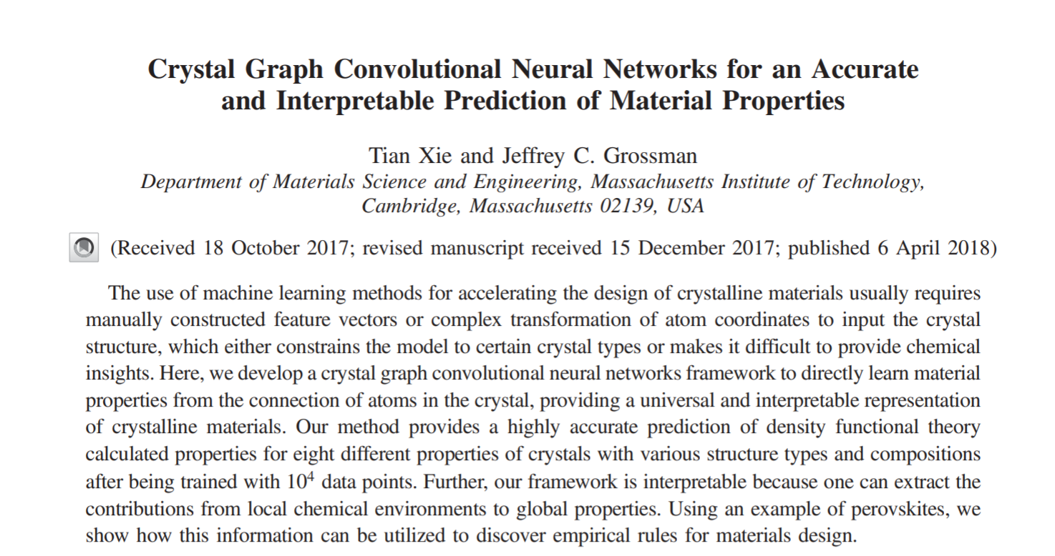
본문

Slide 5
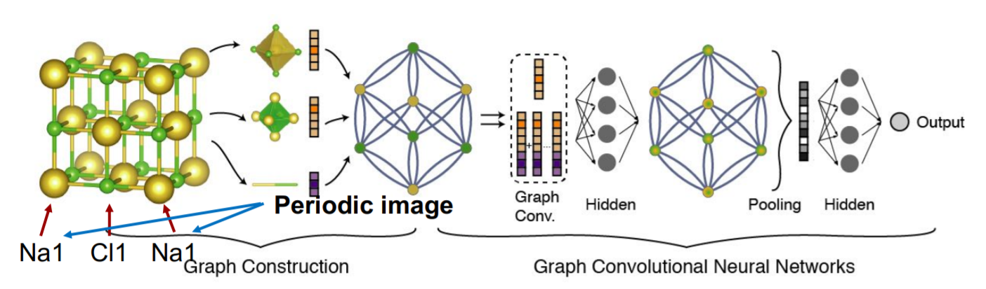
본문

Slide 6
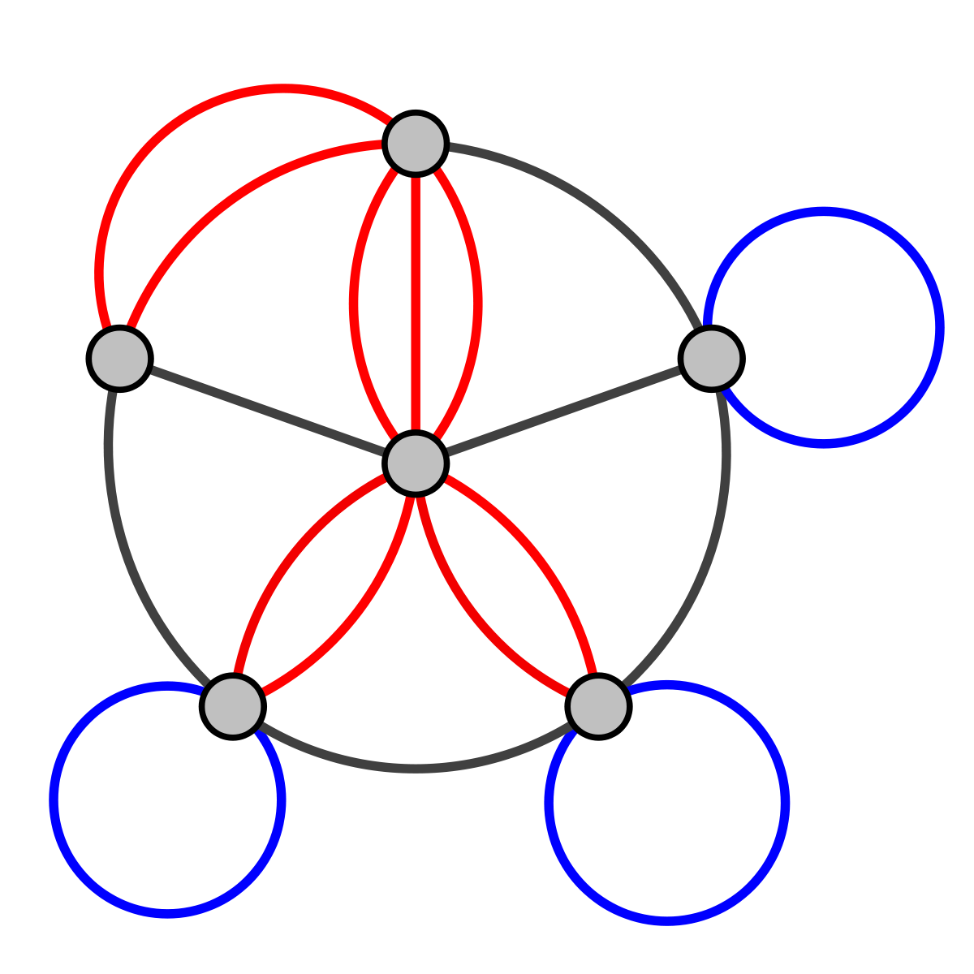
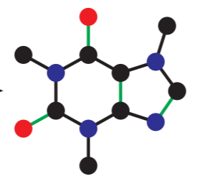
본문

Slide 7
본문

Slide 8
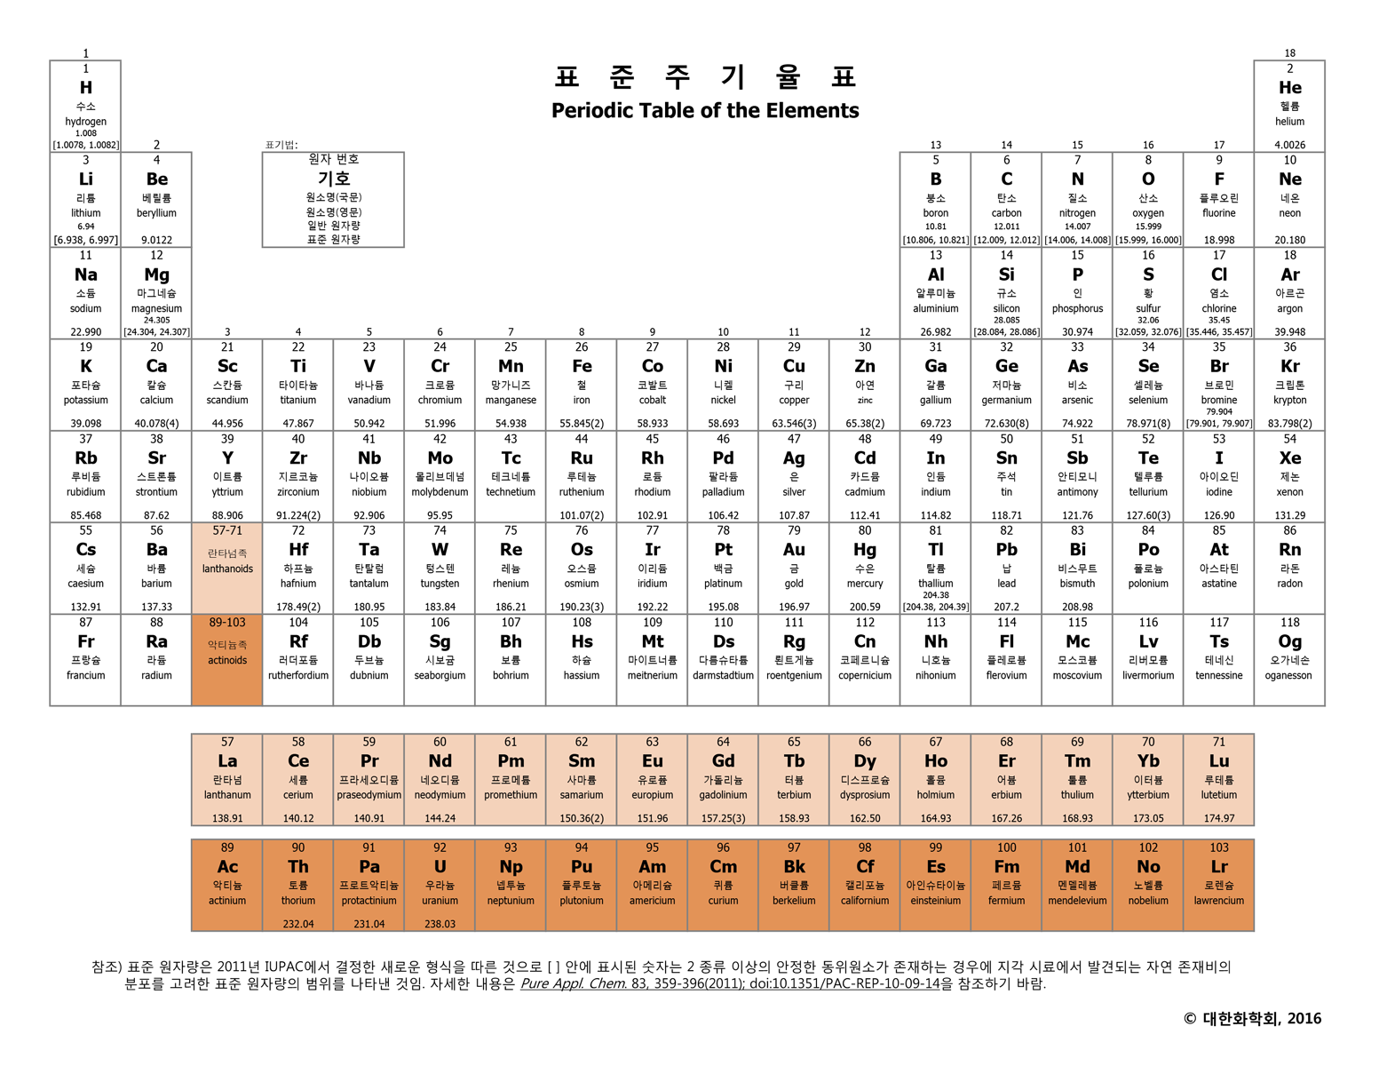
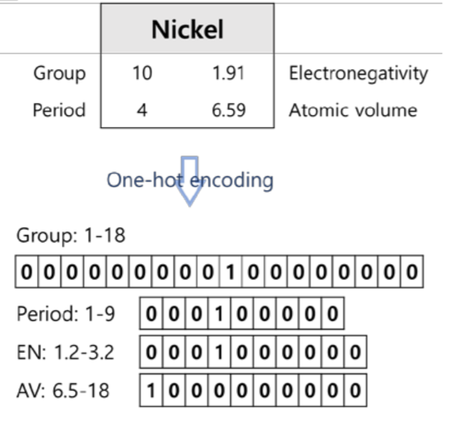
본문

Slide 10
본문
Nickel= [0, 0, 0, 0, 0, 0, 0, 0, 0, 1, 0, 0, 0, 0, 0, 0, 0, 0, 0, 0, 0, 1, 0, 0, 0, 0, 0]

Slide 11
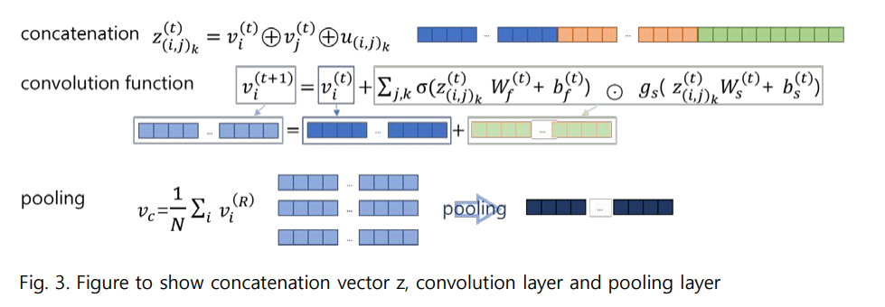
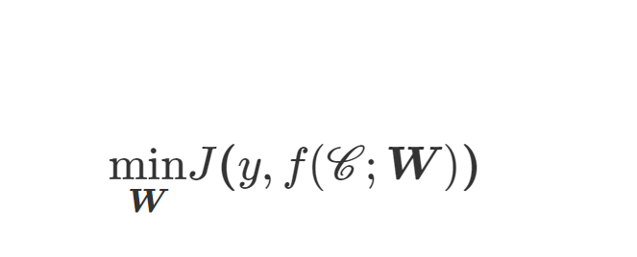
본문

Slide 12
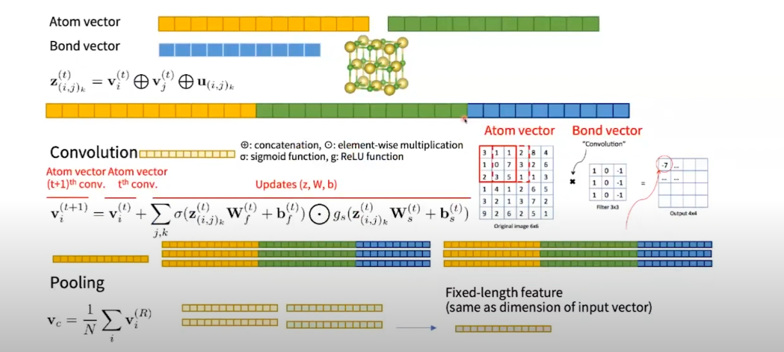
본문

Slide 13
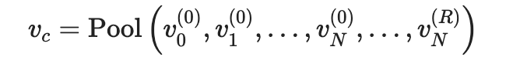
본문

Slide 14
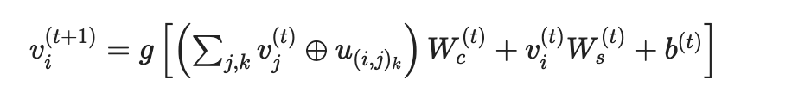
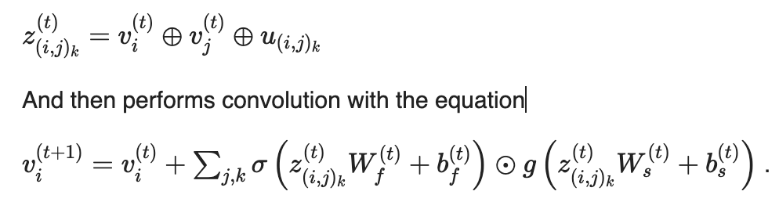
본문

Slide 15
본문

Slide 16
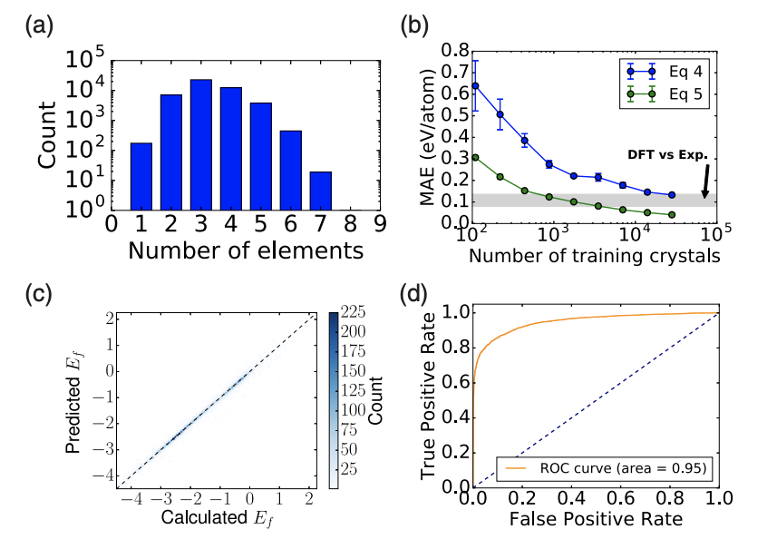

Slide 17
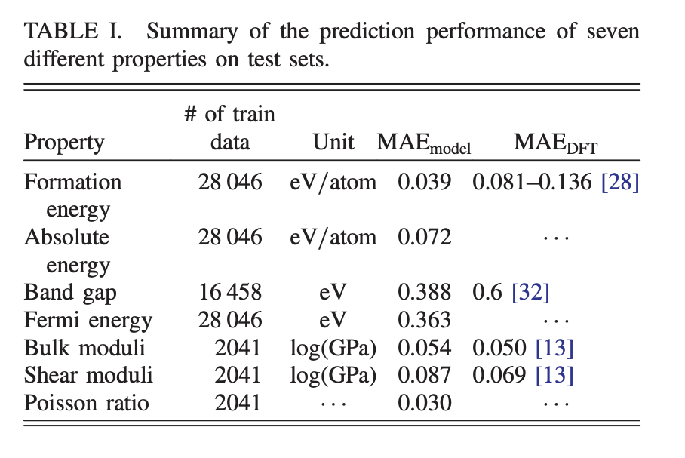

Slide 18

설명 가능한 인공지능

Slide 19
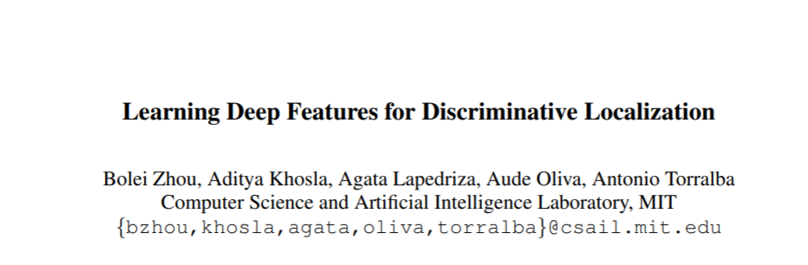
CVPR 2016

Slide 20
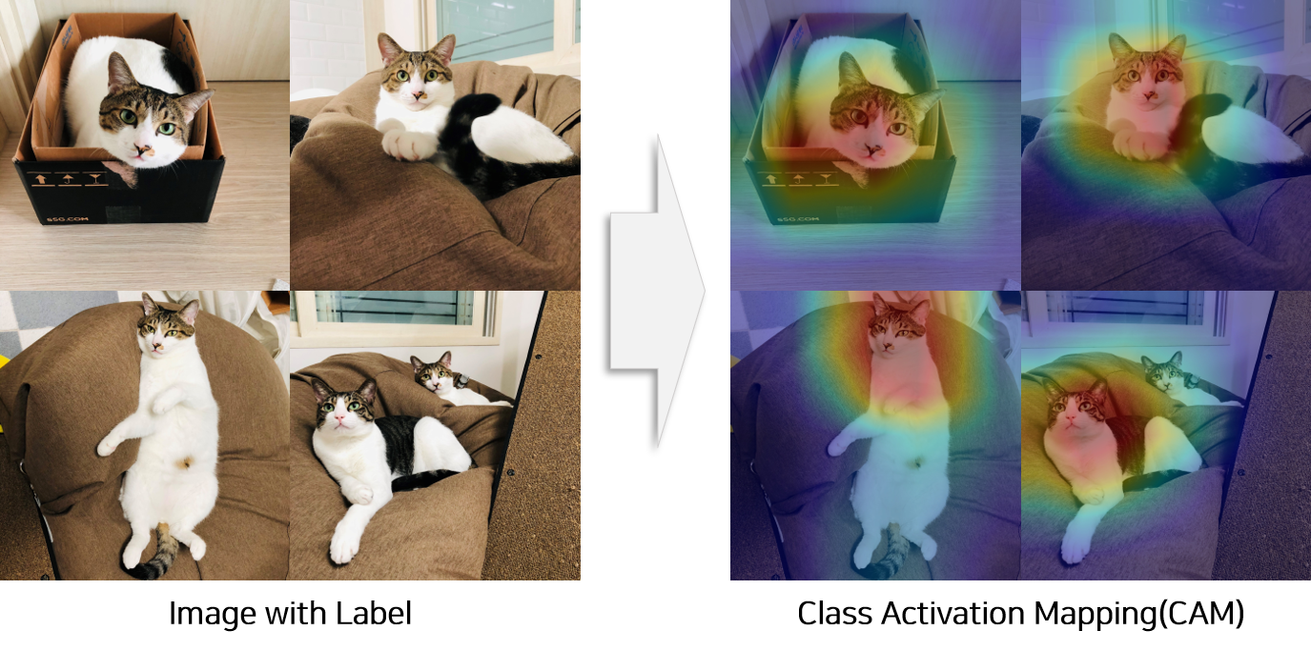
Class Activation Mapping

Slide 21
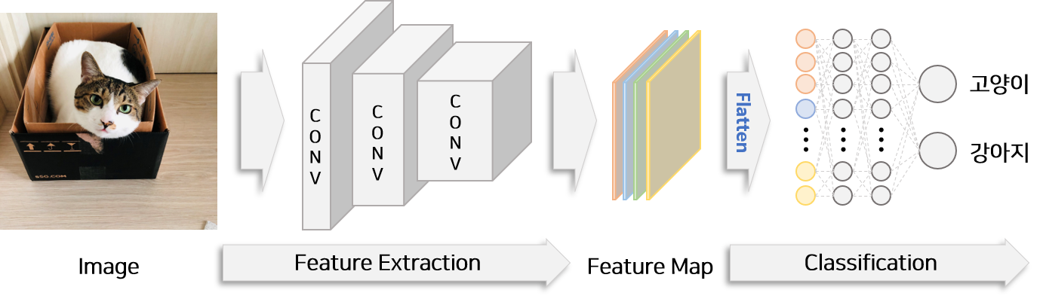

Slide 22
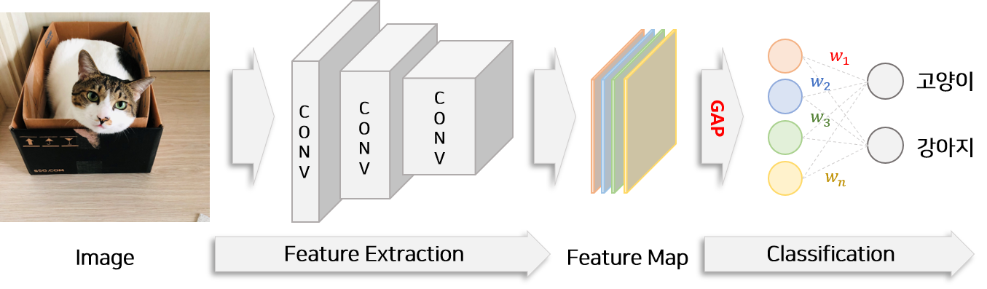

Slide 23
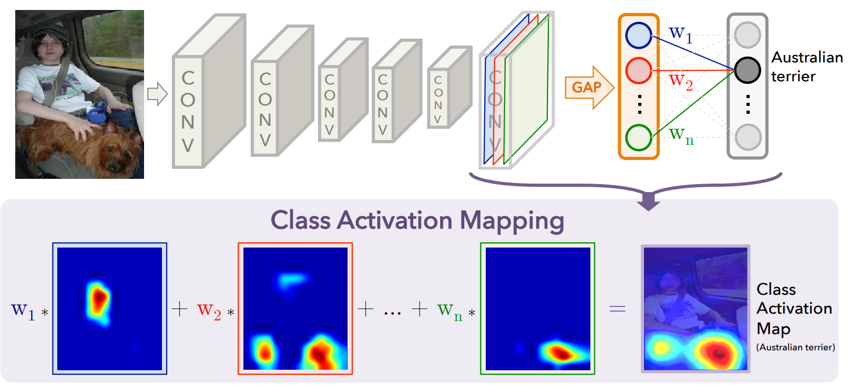

Slide 24
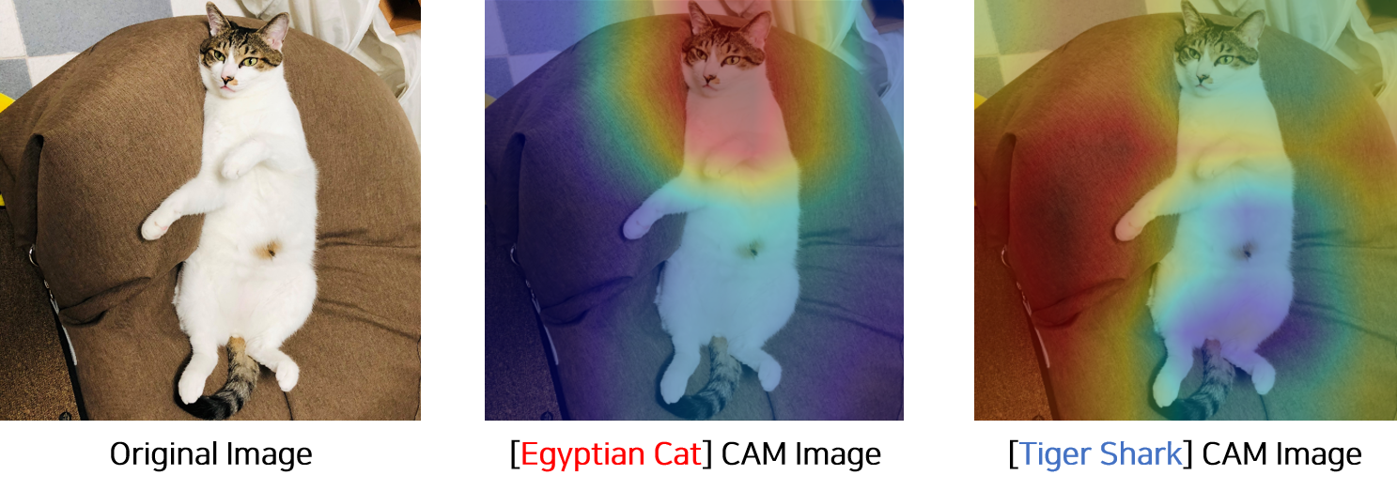

Slide 25
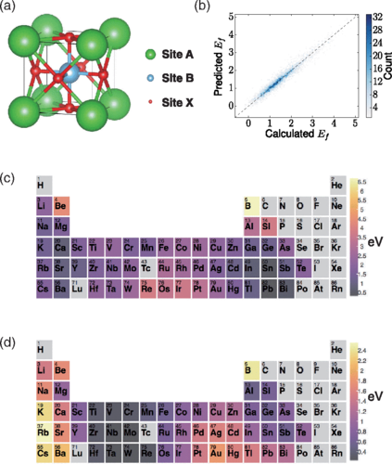

Slide 26
결론
CGCNN은 결정 구조가 그래프로
표현될 수 있다는 점을 바탕,
그래프의 형태로 입력되는 결정의 속성을
예측하기 위해 제안된 인공신경망

Slide 27
과제에 적용해 볼 수 있는 부분
소재를 분석하는 플랫폼, GUI 이용
시뮬레이션, 기계 학습을 쉽게 사용 가능하게?

Slide 28
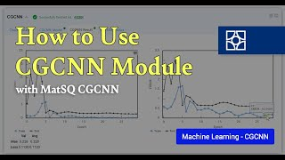
https://www.youtube.com/watch?v=VSQyTqxsgNU

